Slide 1
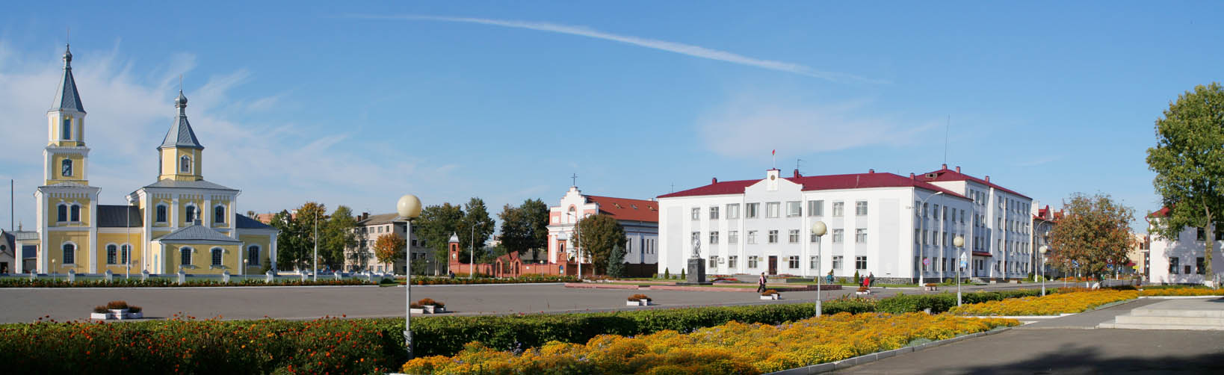
ГАУ «КЦСОН города Каменска-Уральского»
Школа пожилого возраста по направлению «Социальный туризм»
Тема: «Золотое кольцо России - город Иваново»
Руководитель: специалист по социальной работе Пучкова Марина Викторовна

Slide 2
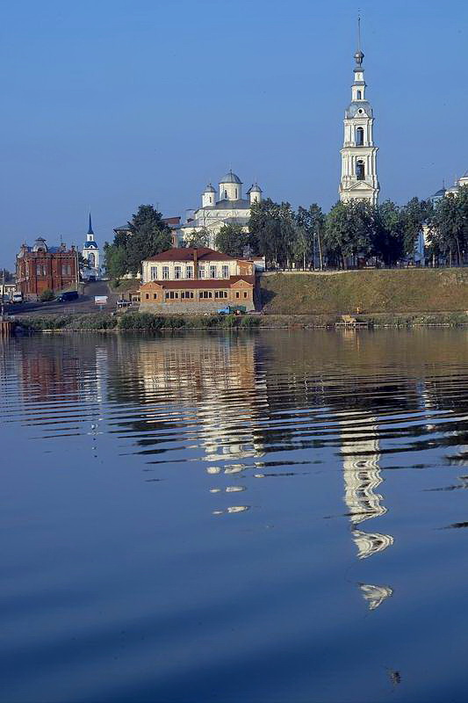
Иваново – небольшой, живописный город, находящийся на реке Уводь. Расположен в центральной части России, в 275км от Москвы.

Slide 3
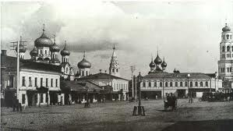
История Иваново
Впервые поселение упоминается в старинных книгах в 1561 году. Историки утверждают, что село было подарено Иваном Грозным родственникам его жены и названо оно в честь своего основателя. А город Иваново был образован в 1871 году путём слияния деревни Иваново с Вознесенским Посадом. И до 1932 года город носил название Иваново-Вознесенск.

Slide 4
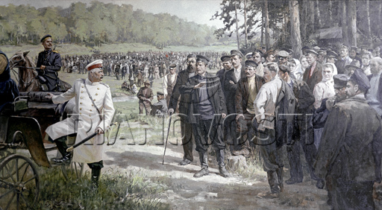
В 19 веке Иваново стал самым крупным центром лёгкой промышленности в Европе. Условия труда ткачей были страшными. Поэтому здесь проходили забастовки рабочих.

Slide 5
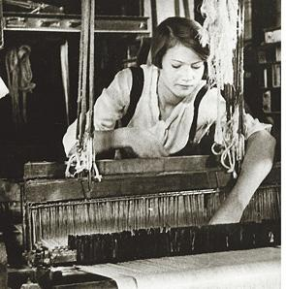
В лёгкой промышленности были заняты, в основном, женщины, поэтому Иваново называют городом невест.
Большой вклад за годы Великой Отечественной войны внесли ивановские фабрики, которые одевали нашу армию.

Slide 6
Достопримечательности Иваново
Достопримечательности Иваново можно разделить на следующие группы:
Исторические
Культурные
Архитектурные
Религиозные

Slide 7
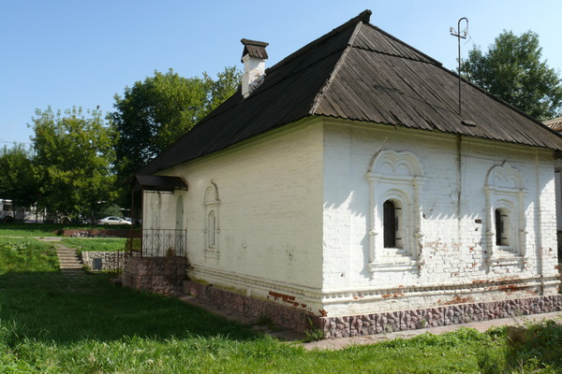
Исторические достопримечательности
Из исторических достопримечатель-ностей следует выделить Щудровскую палатку. Это каменное строение 18 века. Сначала здесь хранились записные книги, в которых вёлся учёт оброка с крестьян. В конце 18 века хозяином палатки стал купец Осип Щудров, он организовал здесь набоечный цех, в котором наносили рисунок на ткань.

Slide 8
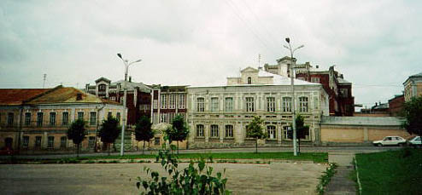
В 1751 году была основана фабрика «Товарищества Куваевской мануфактуры». Это первая из ивановских фабрик, наладившая производство после Гражданской войны.

Slide 9
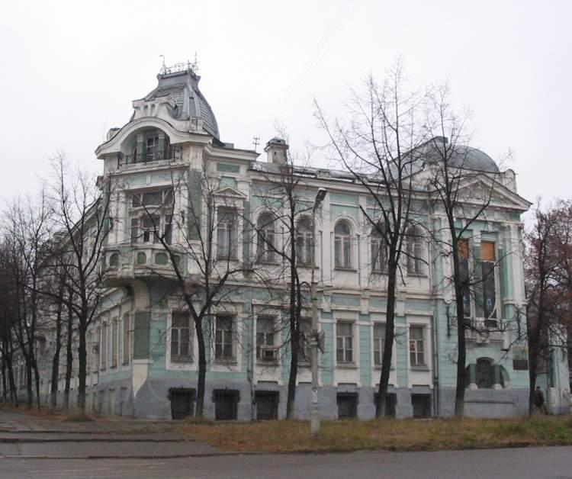
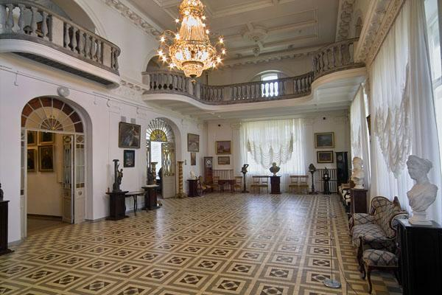
Культурные достопримечательности
Музей Ивановского ситца расположен в особняке фабриканта Бурылина, построенном в начале 20 века. Экспозиция музея рассказывает о развитии текстильного производства в ивановском крае с древнейших времён до наших дней.

Slide 10
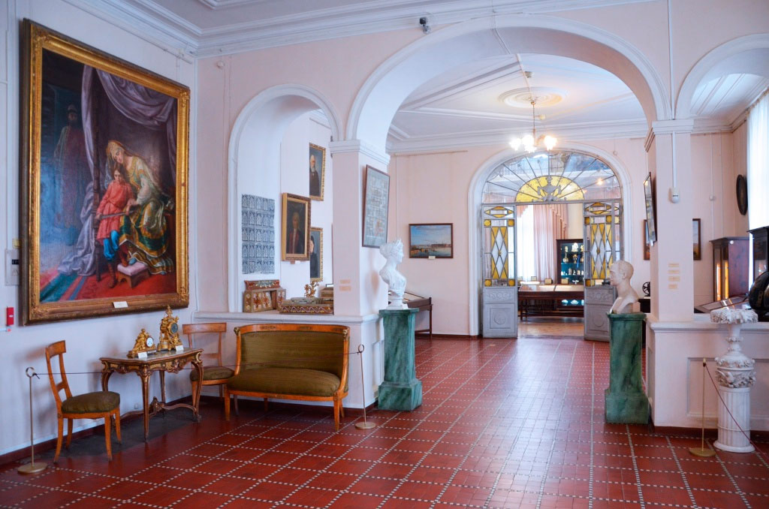
Музей промышленности и искусства
/

Slide 11
История музея насчитывает более столетия. Основан он был в 1914-м предпринимателем Бурылиным и вскоре заслужил славу одного из наиболее интересных провинциальных музеев. Располагается он в красивом здании в стиле неоклассицизма. Экспозиция сосредоточена на декоративно-прикладных изделиях, оружии, монетах, предметах изящного искусства. Хронологически коллекция охватывает период с древности по начало XX в. Тематические выставки музея: Арсенал. Представлено вооружение, начиная со времен средневековья. Искусство и время. Экспонаты были пожертвованы самим меценатом Бурылиным и включают картины, скульптуры, предметы ДПИ. Кабинет Бурылина. Посетители могут узнать, как выглядело рабочее место предпринимателя. Золотая кладовая. Выставка включает монеты, награды и драгоценную церковную утварь. Всего музей начитывает около десяти постоянных выставок. А в Белом зале проходит временные выставки и торжественные мероприятия.

Slide 12
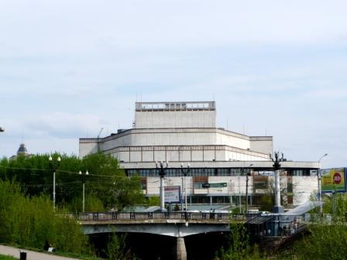
Драматический театр был построен фабрикантом Демидовым, первых зрителей театр принял в 1891 году.

Slide 13
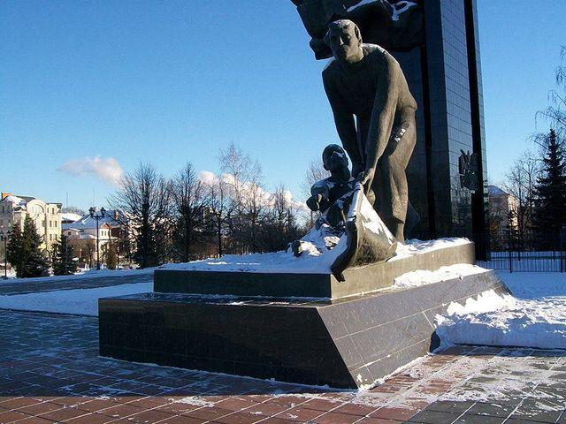
Архитектурные достопримечательности
28 мая 1975 года в Иваново открыт памятник борцам революции. Он посвящён следующему событию.10 августа 1915 года проходила антивоенная демонстрация рабочих. По ним был открыт огонь, в результате погибло 30 человек.

Slide 14
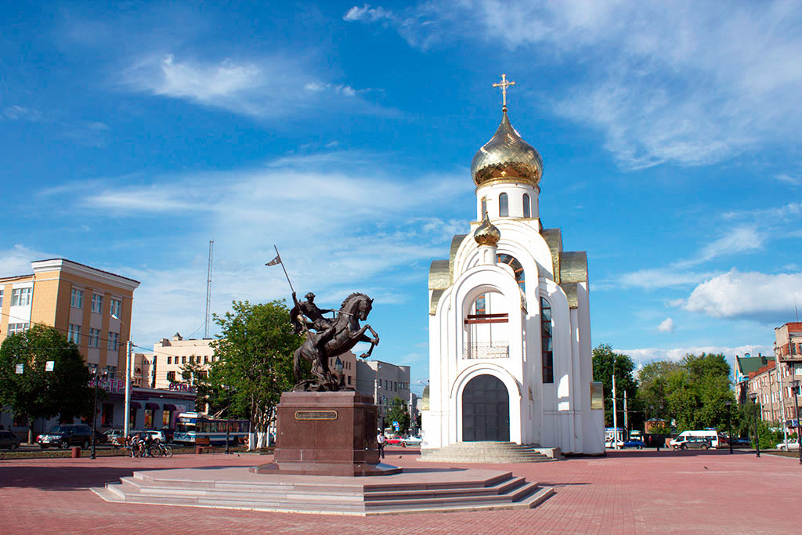
Площадь Победы

Slide 15
Еще одна примечательная городская площадь находится во Фрунзенском районе. До середины XX в. она именовалась Лесная, позже – площадь им. Багаева, революционера и местного уроженца. В 1985-м на ней был установлен памятник 40-летия Победы. А переименована в очередной раз площадь была лишь в 2012-м. Сейчас памятник перемещен. Площадь прошла масштабную реконструкцию и превратилась в популярное и красивое место. В 2012-м здесь был построен храм в честь Георгия Победоносца. Перед зданием расположен и памятник этому православному великомученику. Другие примечательные объекты – библиотека им. Гарелина и здание Министерства юстиции. Есть торговый центр и супермаркет.

Slide 16
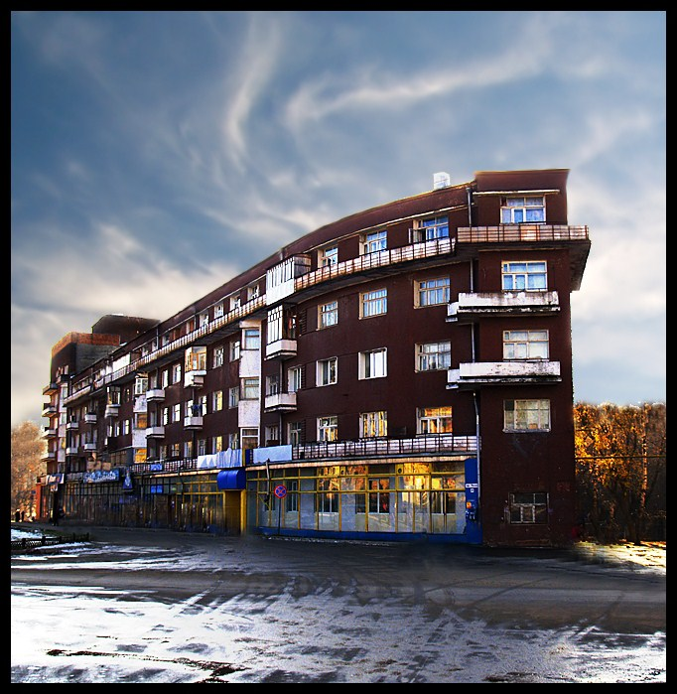
Один из самых оригинальных жилых домов Иваново – дом-корабль. Построен в 1934 году.

Slide 17
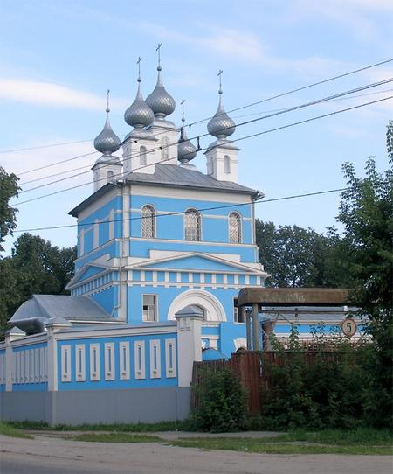
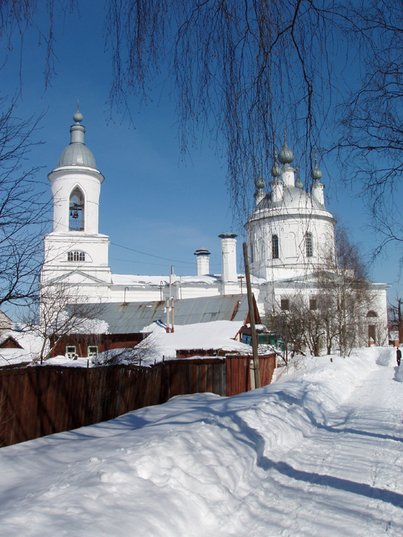
Религиозные достопримечательности
Иваново богато и религиозными достопримеча-тельностями. Это:
Свято-Успенский мужской монастырь,
Ильинская церковь,

Slide 18
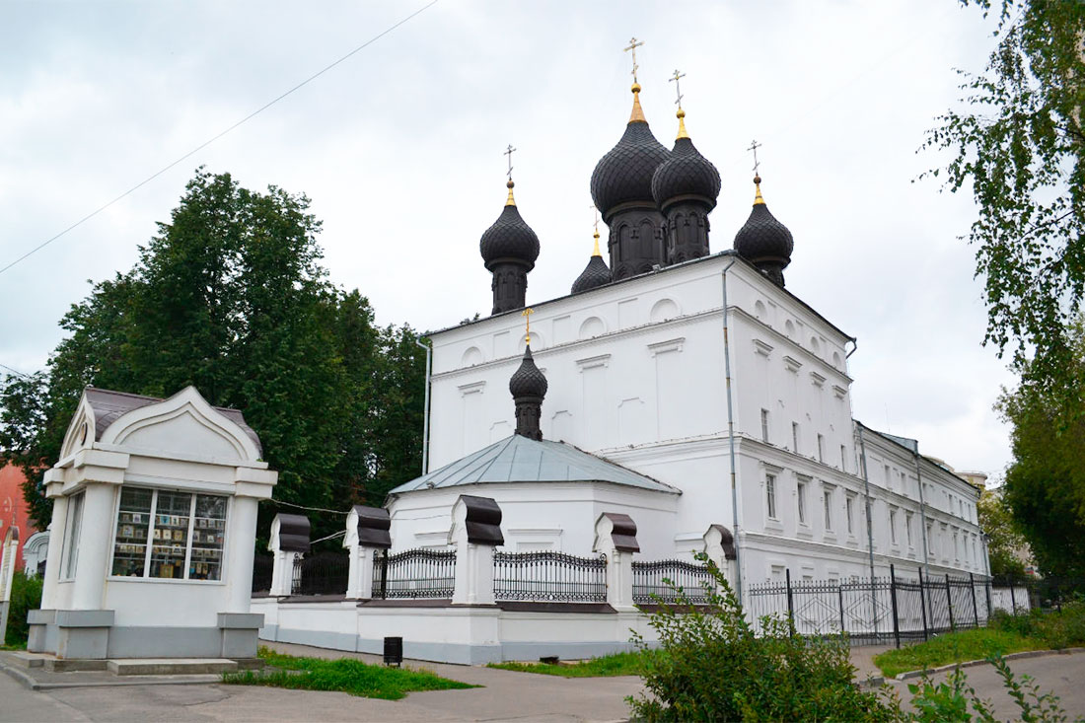
Церковь Казанской иконы Божией Матери

Slide 19
Архитектурный памятник привлекает не только оригинальным внешним видом, но и интересной историей. Построили церковь старообрядцы в начале XIX в. в здании мануфактуры, причем втайне от властей, не разрешавших освятить храм. Сейчас церковь по праву принадлежит верующим. Самая необычная деталь внешнего убранства церкви – темные главки, покоящиеся на темных же барабанах – в противовес световым, типичным для православных храмов. Фасады окрашены в белый. В архитектурном отношении церковь воплощает традиции классического и русского зодчества, имеет приятную невычурную отделку. Храмовые святыни – образа Матроны Московской, Сергия Радонежского, Николая Чудотворца и других святых. Есть источник, в котором можно набирать воду, поступающую из артезианской скважины.

Slide 20
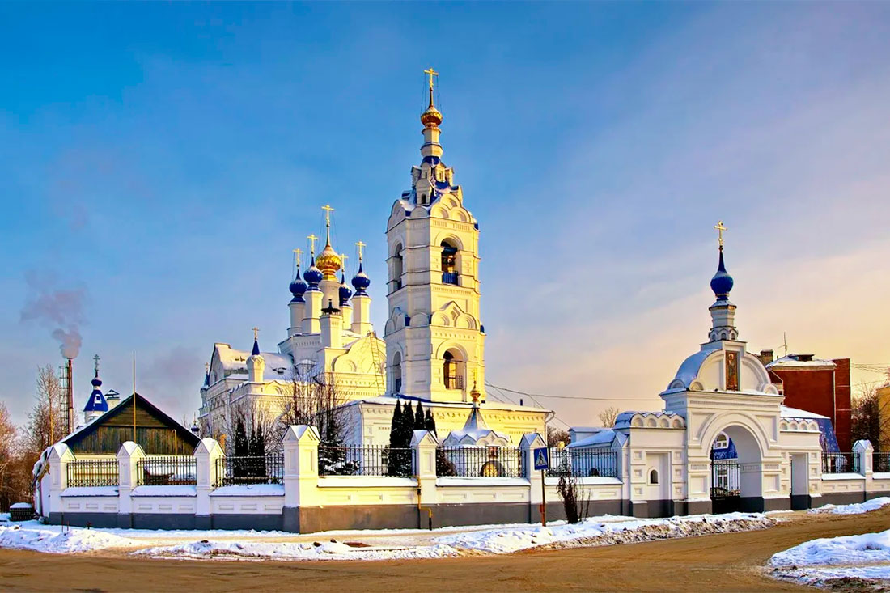
Преображенский храм
(Белая церковь)

Slide 21
Собор был построен в конце XIX в. и до 2014-го имел статус кафедрального. Строительство профинансировал Яков Гарелин, известный в Иваново фабрикант и меценат. В 1940-м храм был закрыт большевиками, церковная утварь была вывезена или уничтожена. В 1944-м он снова начал действовать. Постепенно убранство было восстановлено, а новый иконостас доставили из Сараево. Храм также именуют Белой церковью. Ослепительно-белый фасад разбавляет синева кровлей и пяти маленьких луковичных главок. В архитектуре преобладает русский стиль с его богатством декоративных элементов. Ансамбль эффектно дополняет высокая шатровая колокольня. В соборе три иконостаса. Большинство икон – работы Ручкина, но часть старинных образов была передана церкви Гарелиными. Стены храма украшены фресковыми росписями. Адрес: Преображенский собор, улица Колотилова, Иваново, Россия.

Slide 22
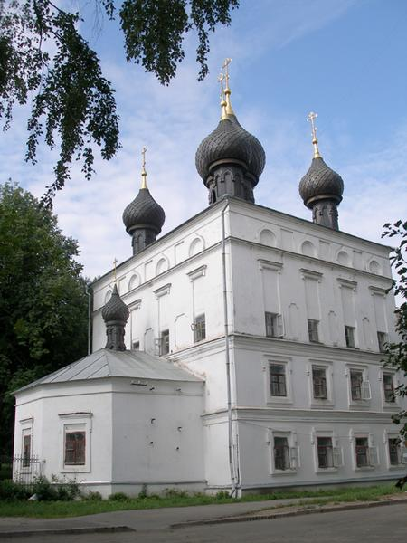
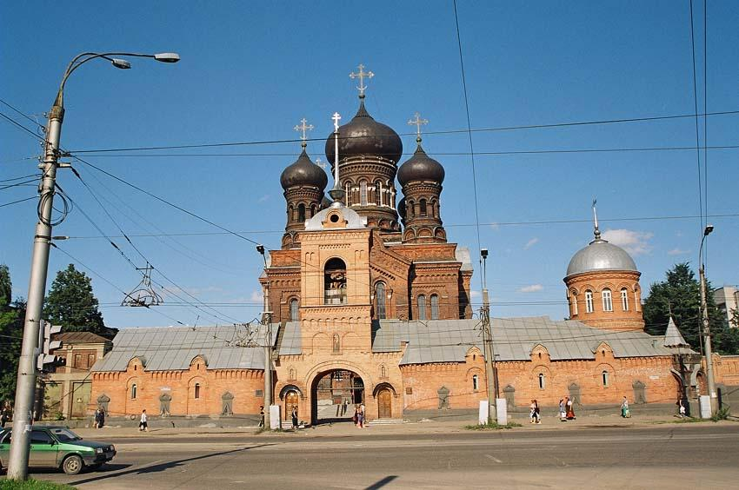
Преображенский кафедральный собор,
Свято-введенский женский монастырь.

Slide 23
Прекрасный ансамбль монастыря появился в центре Иваново в начале XX столетия. В 1918-м служил здесь патриарх Тихон. При большевиках Введенская церковь, главная часть монастыря, была превращена в архив КГБ. Сильно пострадало убранство храма. После голодовки, устроенной четырьмя монахинями, церковь была возвращена верующим. А женский монастырь основали здесь в 1991-м. Сегодня в обители проживает свыше 150 монахинь. Они вовлечены в благотворительную работу, оказывают помощь малоимущим, инвалидам, беспризорным детям и тюремным заключенным. Действует телефон доверия. Есть и свой издательский отдел. Монументальный ансамбль монастыря выполнен из красного кирпича в русско-византийском стиле. Святыни храма – частицы мощей 168 святых. Туристы могут осуществить экскурсию по монастырю. А паломникам даже разрешают на три дня останавливаться в монастырских кельях.

Slide 24
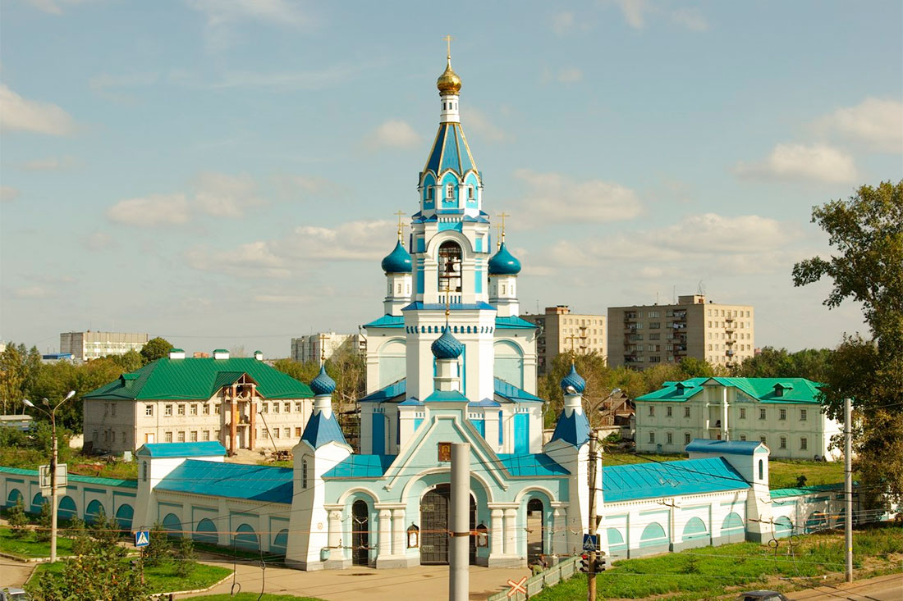
Скорбященская церковь

Slide 25
Впечатляющий архитектурный ансамбль Скорбященской церкви не заметить сложно: он считается красивейшим в городе. Основан храм был в 1879-м на средства местных купцов. В начале XX в. была пристроена колокольня. При советской власти против церковной общины было составлено уголовное дело: городские купцы и служители храма пытались спрятать церковную утварь от конфискации. В 1970-х церковь и вовсе взорвали: планировалось на ее месте построить спортивный комплекс. Однако сильный городской пожар помешал этому. Лишь в 1997-м началось восстановление храма. Сейчас его нарядный облик привлекает неизменное внимание. Окрашена церковь в белые и голубые цвета, увенчана синими и золотыми главками. Особенно хороша колокольня шатрового типа. В храме регулярно проходят службы, действует воскресная школа.

Slide 26
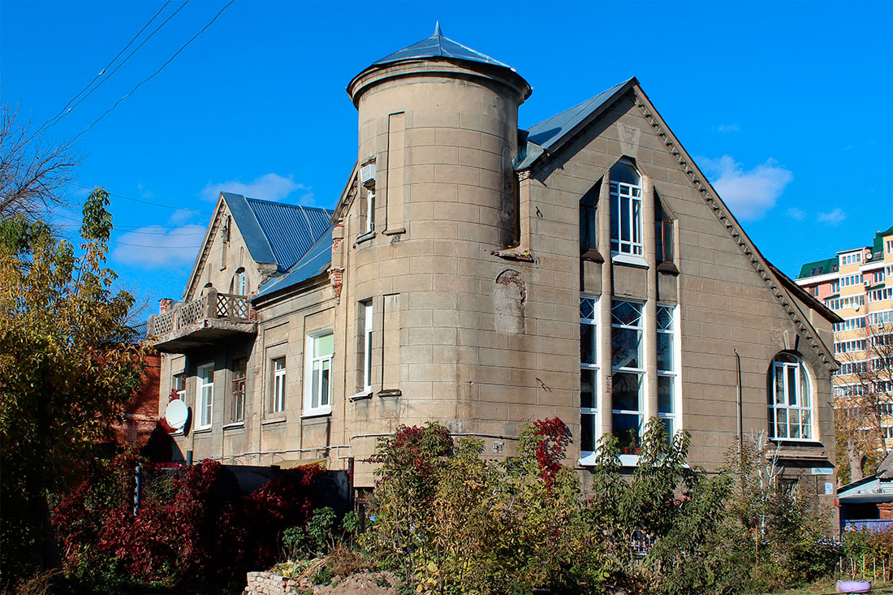
Усадьба Дюрингера

Slide 27
Удивительное сооружение примечательно не только внешним обликом, но и историей. Построил его в 1914-м предприниматель швейцарского происхождения по фамилии Дюрингер, занимавшийся изготовлением красок. Дюрингер жил здесь со своей семьей. Рассказывают, что примерным семьянином он не был, и его жена от горя покончила с собой. Сам он вскоре скончался от черной оспы. После революции здание отошло государству, наследники Дюрингера были выброшены на улицу или распределены по детским приютам. Позже все внутреннее убранство было уничтожено или разграблено. Сейчас основная часть дома жилая, а другую часть занимают офисные помещения. Здание, по желанию владельца, было выстроено в популярном для начала XX в. стиле модерна. Заметны и черты неоготики. В целом архитектурный облик усадьбы необычен и разнообразен, что и делает его привлекательным для туристов. Другая причина популярности – городские легенды. Рассказывают, к примеру, что где-то в доме есть клад, припрятанный в свое время хозяином.

Slide 28
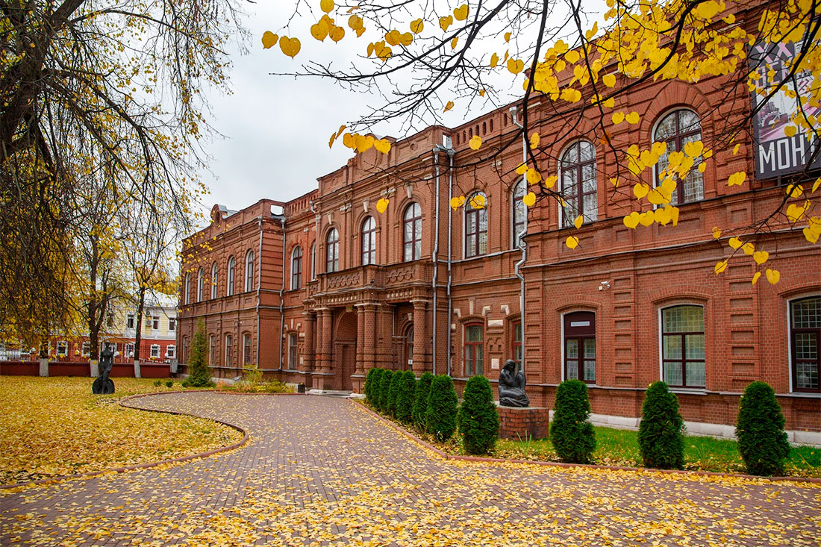
Ивановский областной художественный музей

Slide 29
Достопримечательность открылась для туристов в 1960-м, хотя планы основать музей изобразительного искусства вынашивались долгие годы. Сначала он размещался в здании, принадлежавшем драмтеатру. Через несколько лет музей занял памятник архитектуры местного значения, краснокирпичный особняк бывшего реального училища. Построен он был в конце XIX в. В 1992-м прошла реконструкция музея. Музейные фонды включают около 40 тыс. предметов. Выставки посвящены: Культурному наследию Древнего Египта; Западноевропейской живописи; Искусству стран Востока; Иконописи Древней Руси; Русскому и советскому искусству. В музее можно полюбоваться работами таких именитых мастеров, как Брюллов, Репин, Серов, Левитан, Малевич, Кончаловский. Также работает магазин сувенирной продукции, библиотека, багетная мастерская.

Slide 30
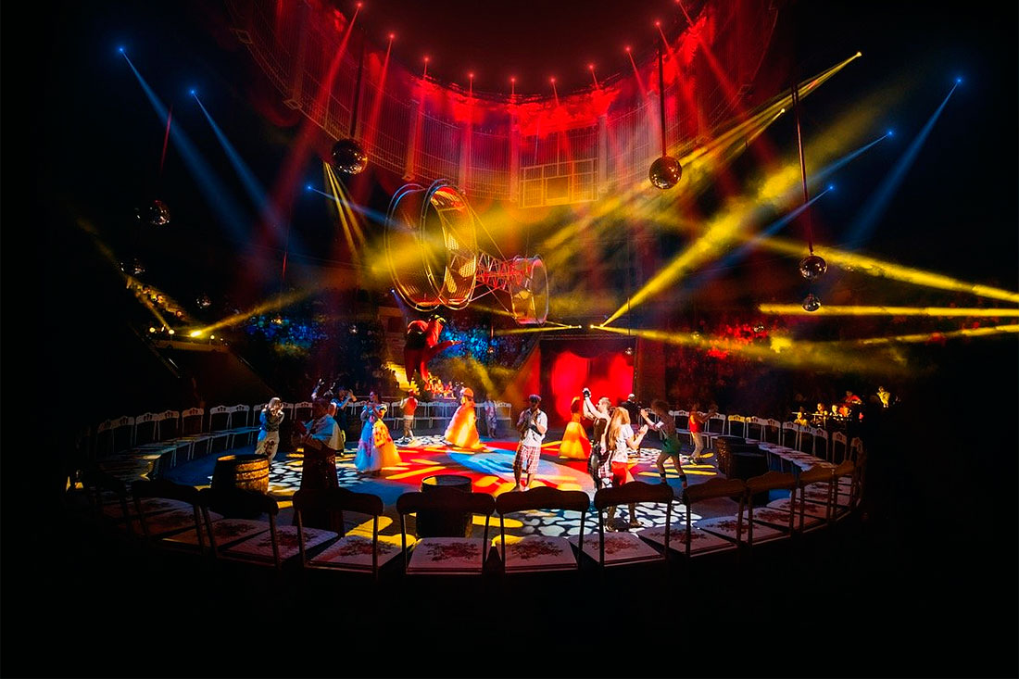
Ивановский Государственный Цирк имени В.А. Волжанского

Slide 31
Планируя, что посмотреть в Иваново с детьми, добавьте в список Ивановский цирк: море положительных эмоций гарантировано. Основан он был в 1933-м и располагался тогда в ярком деревянном здании в городском центре. В 70-х гг. его снесли, хотя сооружение было в хорошем состоянии и пользовалось любовью горожан. Было построено новое здание восьмиугольной формы с типичным для большинства цирков обликом. В 2015-м провели его реконструкцию. Зрительный зал предоставляет места для 1700 гостей, есть VIP-места. До начала программы можно прогуляться по холлу с панорамным остеклением и перекусить там же. Постоянной цирковой труппы в Иваново нет, и перед зрителями выступают обычно гастролирующие артисты.

Slide 32
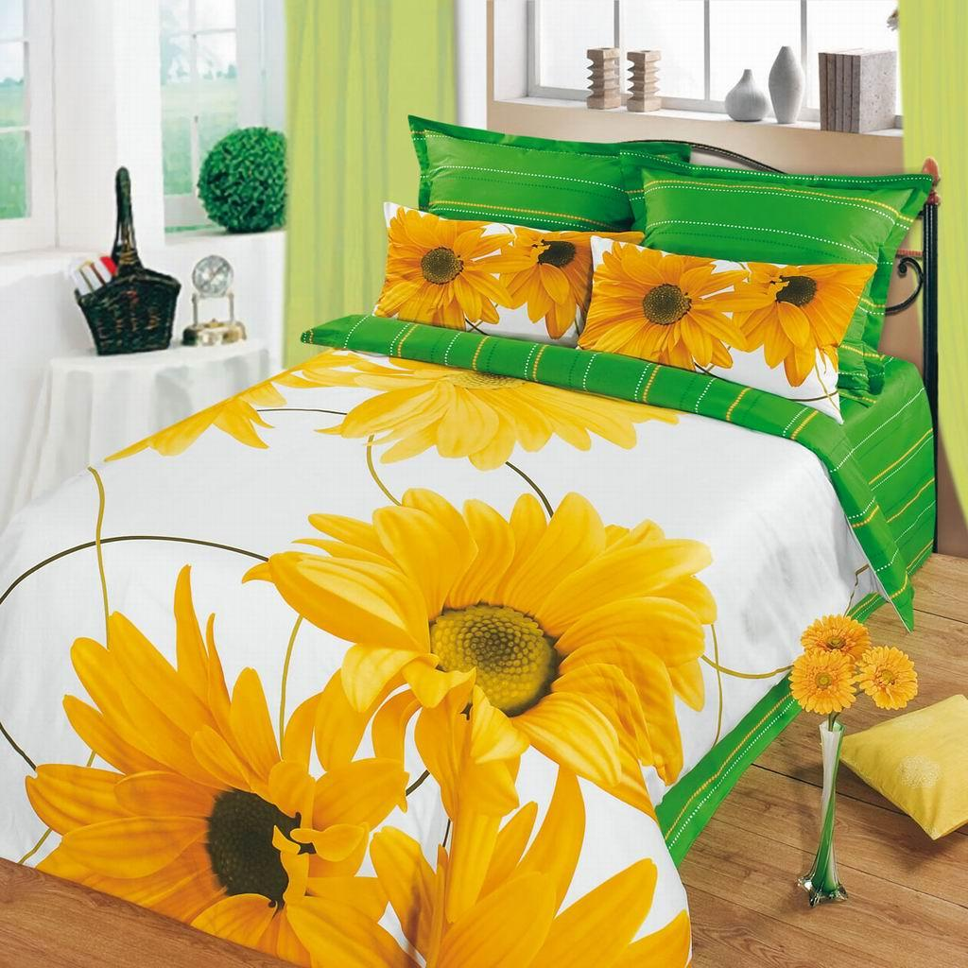
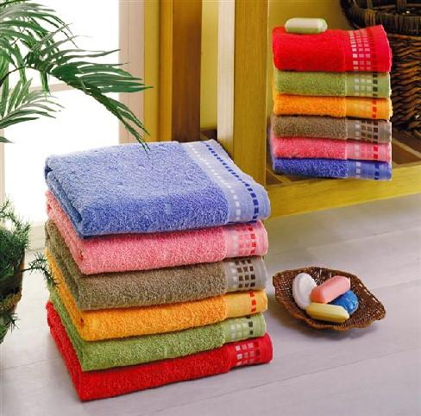
Иваново сегодня
В настоящее время в Иваново развиты:
лёгкая промышленность,

Slide 33
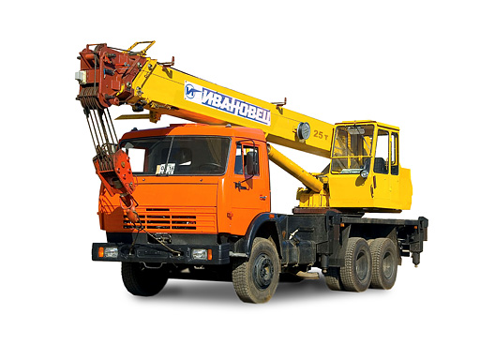
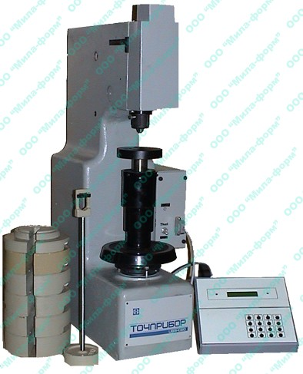
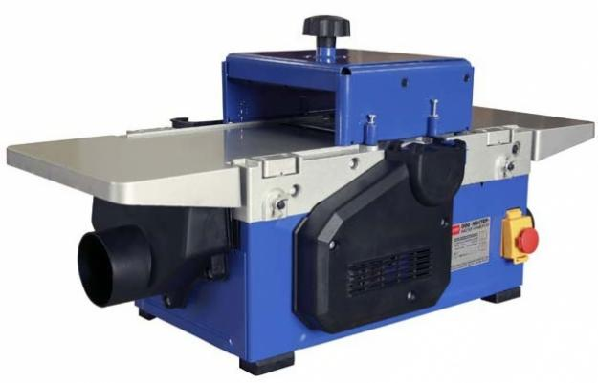
Машиностроение представлено предприятиями, выпускающими автокраны, станки, измерительную технику.

Slide 34
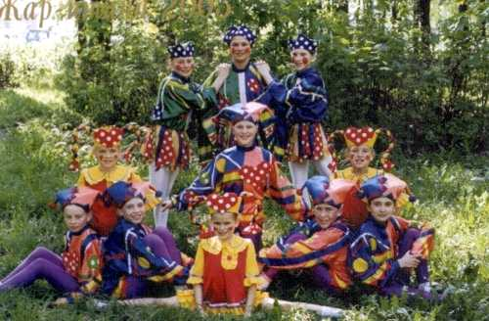
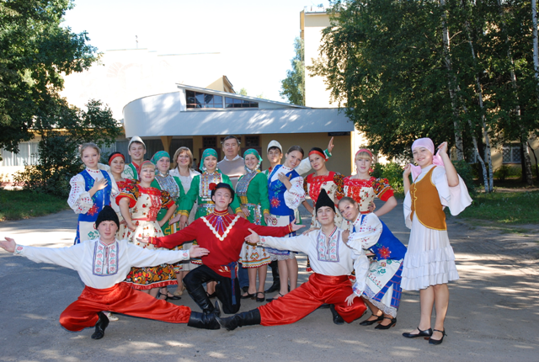
В Иваново ежегодно проводятся «Иваново-Вознесенская ярмарка», конкурсы «Жар-птица», «Самоцветы России», «Серебряные голоса», «Золотое кольцо».

Slide 35
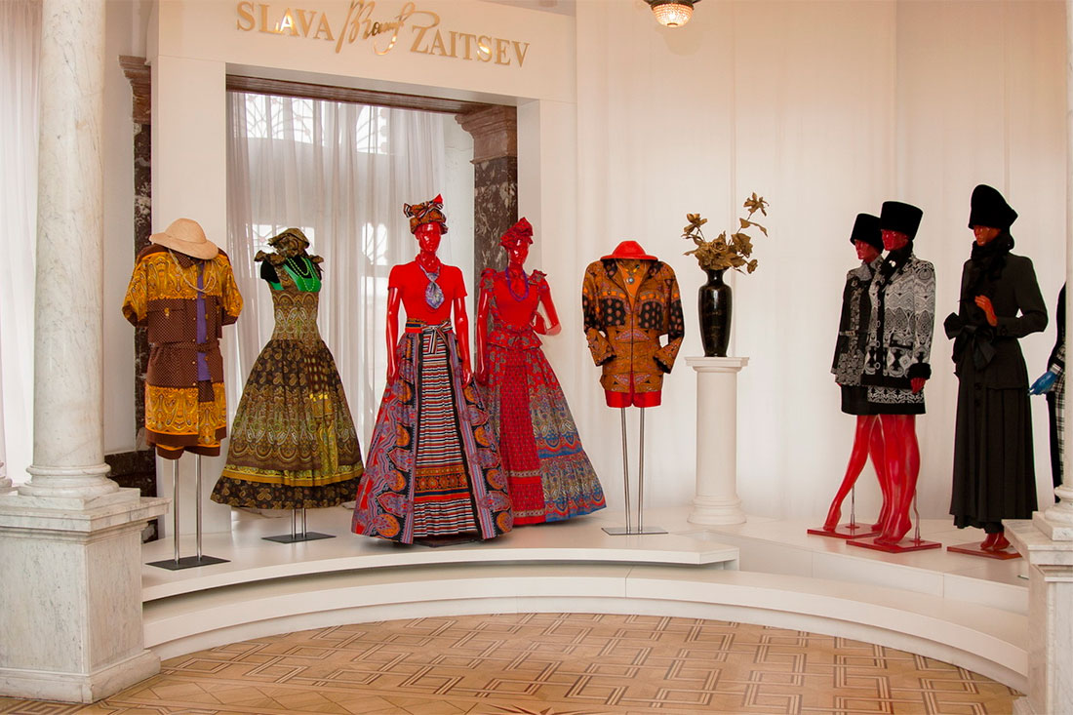
Музей ивановского ситца

Slide 36
Предприниматель и меценат Бурылин поспособствовал, хоть и косвенно, появлению в городе еще одной интересной достопримечательности – Музея ситца. Кстати, попасть в него можно прямо из Музея промышленности и искусства по подземному переходу. Основан он был в 1987-м, а основу экспозиции составили коллекции Бурылина. Да и занимает музей здание, где ранее находился особняк фабриканта. Построено оно в стиле модерна и отличается сложной планировкой и интересным декором. В музее посетители могут познакомиться со всем, что имеет отношение к изготовлению тканей. Гости узнают историю производства местного ситца, поймут, почему это не просто промысел, а своеобразный символ Иваново. Всего здесь представлено порядка 500 тыс. видов тканей. Вторая часть экспозиции посвящена Вячеславу Зайцеву. Известный модельер – местный уроженец, и в ходе экскурсии можно узнать, как развивалось его творчество и складывалась карьера.

Slide 37
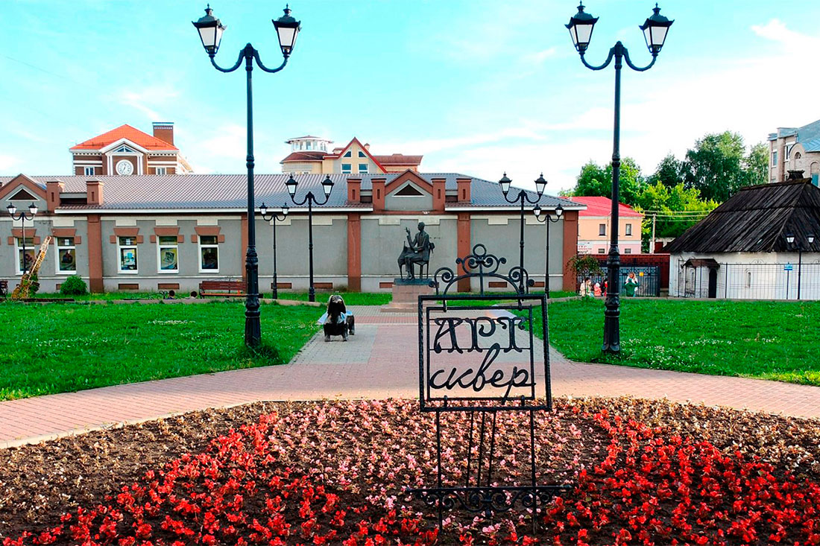
Арт-сквер

Slide 38
Уютное и приятное местечко с «художественным» названием стоит обязательно посмотреть, оказавшись в Иваново. Первое, что бросается в глаза туристам, – это обилие цветов на клумбах. В центре сквера установлен памятник поэту и барду Аркадию Северному, местному уроженцу. Поскольку образ жизни он вел не самый правильный, изображен артист с двумя положенными атрибутами – бутылкой и сигаретой. Другой памятник на площади посвящен таксе. Считается, что если потереть ее нос, то ждет удача. Поэтому эта часть скульптуры затерта до блеска. А ребенок может усесться на спину таксы, чтобы сфотографироваться. Еще один арт-объект в сквере – цветочная композиция, изображающая акустическую гитару.

Slide 39
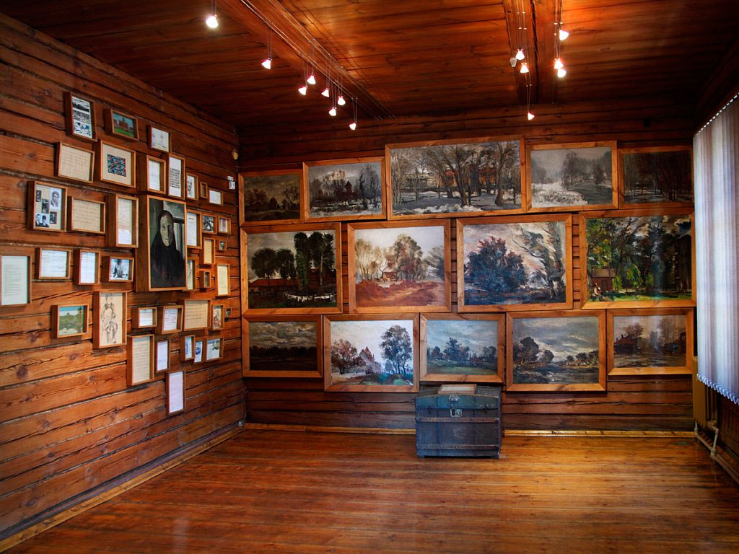
Музей Народного Художника России А.И. Морозов

Slide 40
Что посетить в Иваново людям, неравнодушным к искусству, очевидно: музей Морозова. Экспозиция филиала Художественного музея сосредоточена на работах уроженца Иваново Морозова, на его становлении как художника. Располагается музей в здании, признанном памятником культурного наследия. Раньше им владел австриец Людвиг Ауэр. А под музей дом приспособили в 2011-м, причем выбрал его сам Морозов, подаривший все работы городу. Общее число предметов в музейном фонде – около 3 тысяч. Экспозиция занимает пять залов. Большинство работ художника изображают природу средней полосы в разное время года. Также в музее хранятся личные вещи Морозова, позволяющие прикоснуться к его жизни, проследить творческий путь. Кроме того, здесь регулярно проходят временные выставки.

Slide 41
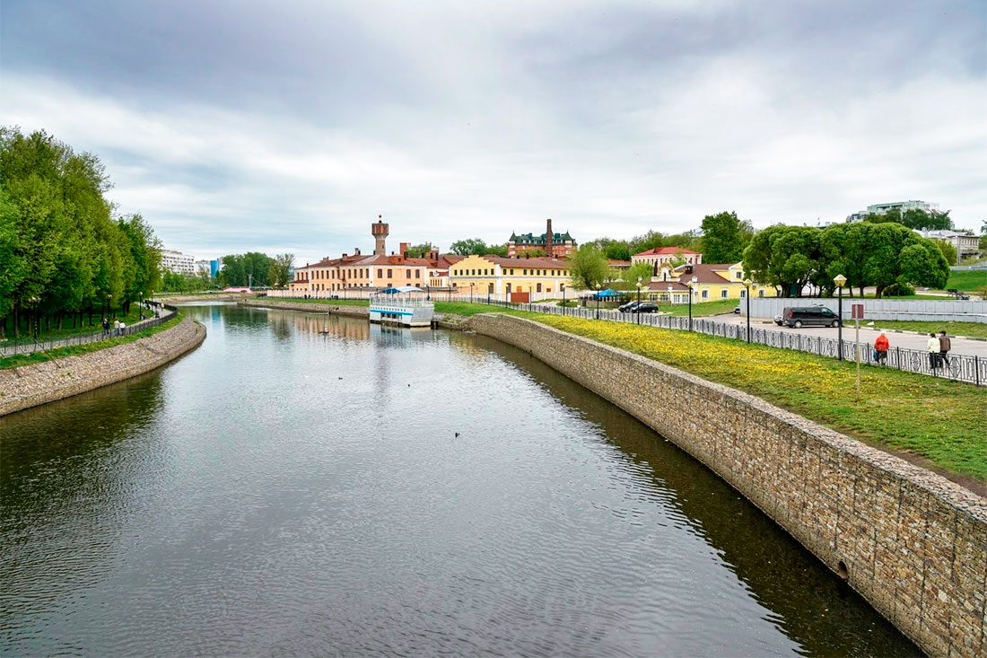
Набережная

Slide 42
Иваново стоит на реке Уводь, проходящей через весь город. Долгое время в нее сливали промышленные отходы, и вода была сильно загрязнена. Сейчас в ней все еще нельзя купаться. Зато туристы могут прогуляться по набережной, которая недавно прошла реконструкцию и превратилась в прекрасную прогулочную зону. На набережной царит чистота, установлены скамейки. В речной воде обитают утки, которых подкармливают горожане и приезжие. Набережная Уводи – популярное место для семейного отдыха и проведения праздничных мероприятий. В ее окрестностях разбито несколько зеленых зон: Сквер строителей, Шереметьев парк. Облик набережной складывается из современных домов и промышленных зданий, построенных в прошлых столетиях.

Slide 43
Подробнее с материалом можно познакомиться на сайте: https://tripplanet.ru/dostoprimechatelnosti-ivanovo/

Slide 44
Спасибо за внимание !!!

